Slide 1
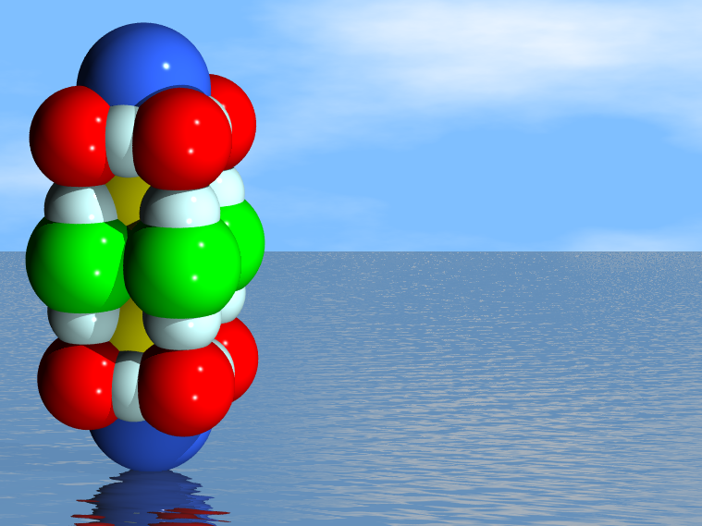
Vybrané výsledky získané v rtg. laboratóriu v spolupráci
s externými pracoviskami
Viktor Kavečanský
Výročná konferencia ÚEF SAV
_{15. december 2016}

Slide 2
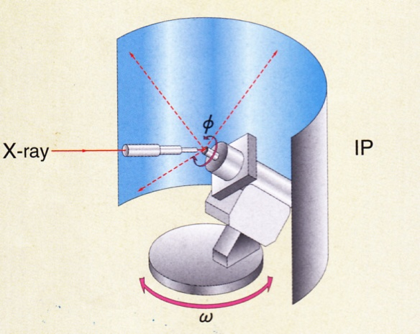
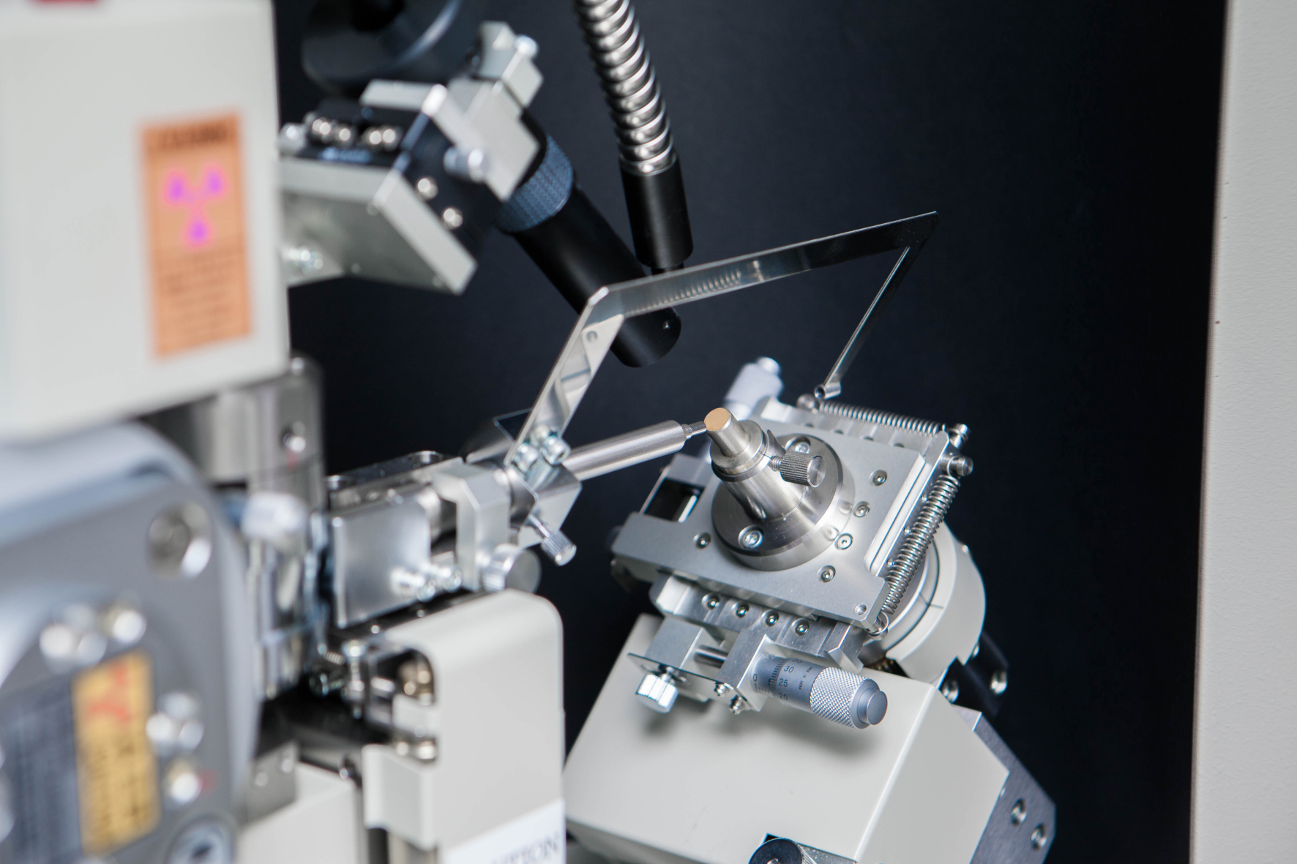
Rigaku D/MAX Rapid II

Slide 3
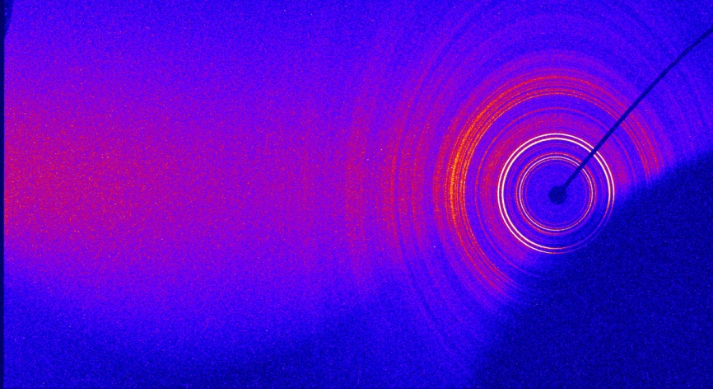
B₄C (keramika)
Ing. Kovalčíková, PhD , ÚMV

Slide 4
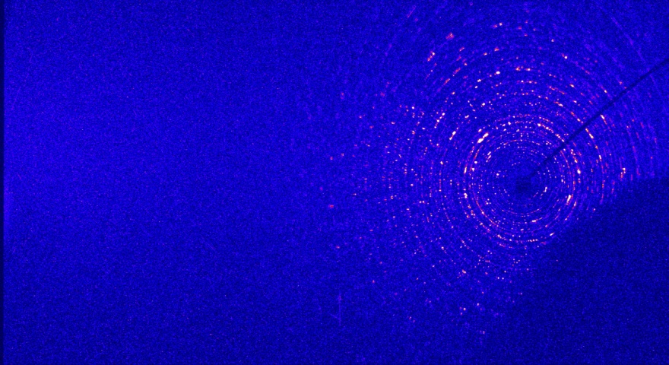
CeFe₂Al₁₀ Ing.Molčanová

Slide 5
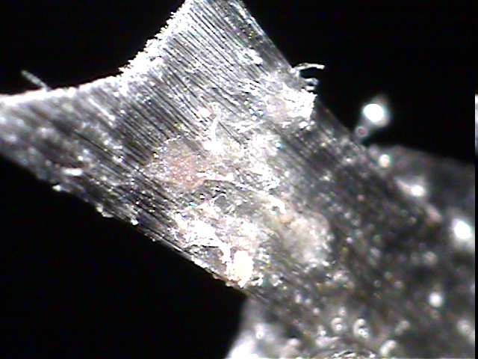
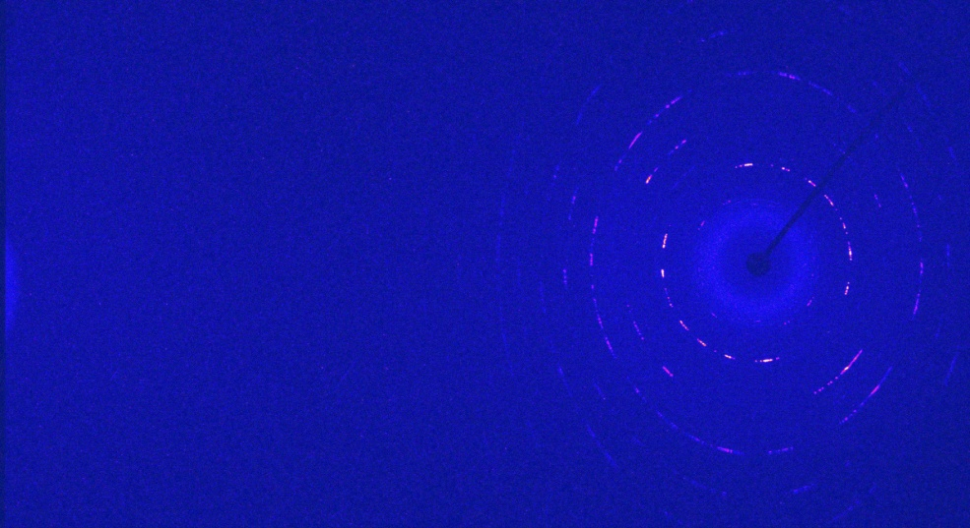
Co₅₁Cu₂₇Ga₁₁Si₁₁
Co₂FeSi
Prof. R. Varga, UPJŠ

Slide 6
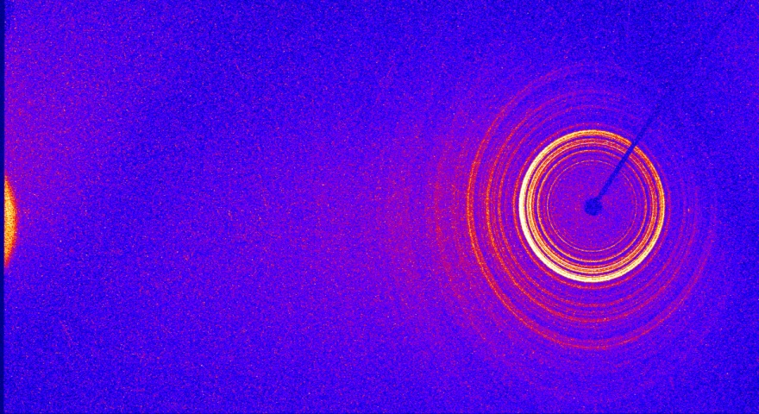
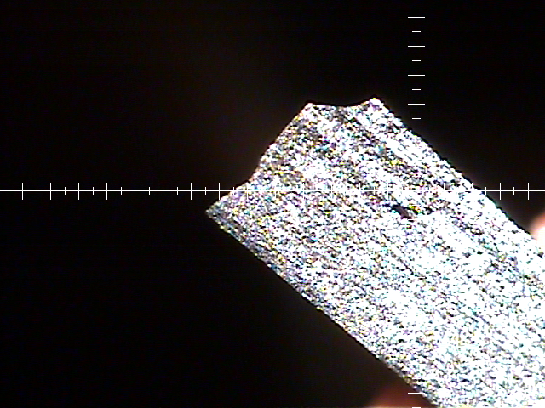
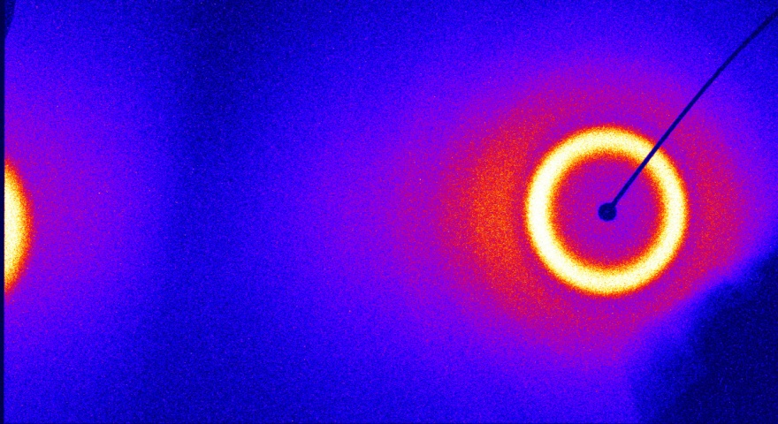
RNDr. J. Kováč, CSc
Nd_{0.12}Fe_{0.82}B_{0.06}
Co_{0.15}Nd_{0.1}Fe_{0.56}Nb_{0.04}B_{0.15}

Slide 7
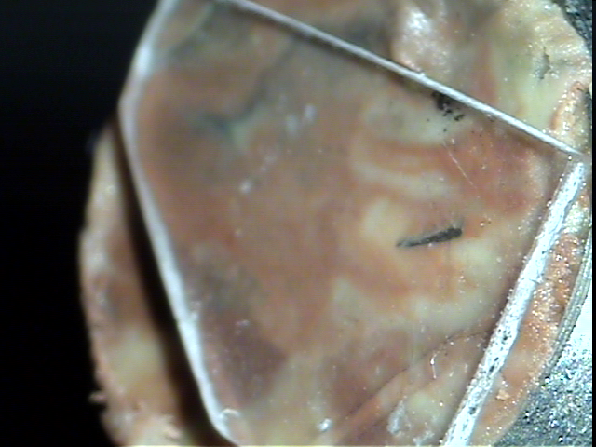
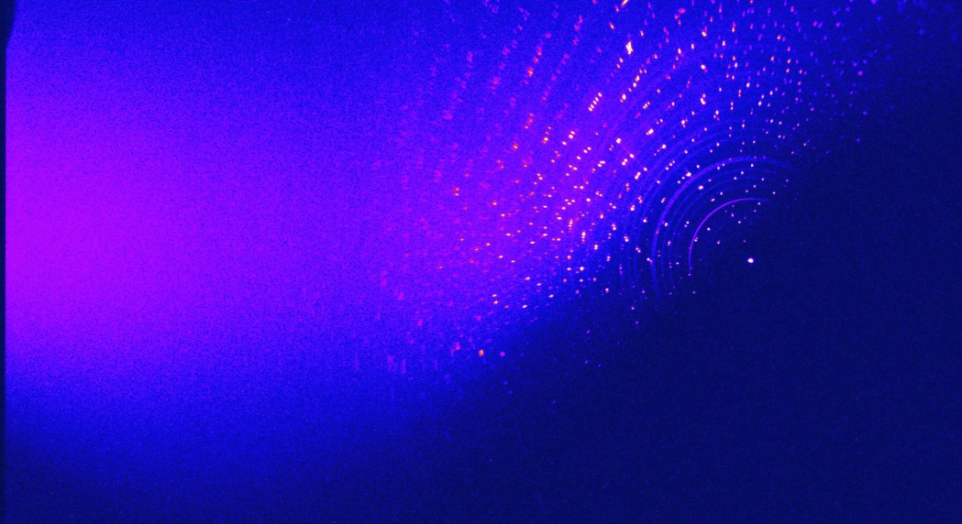
LiKB₄O₇
Mgr. Petrishinets, PhD, ÚMV

Slide 8
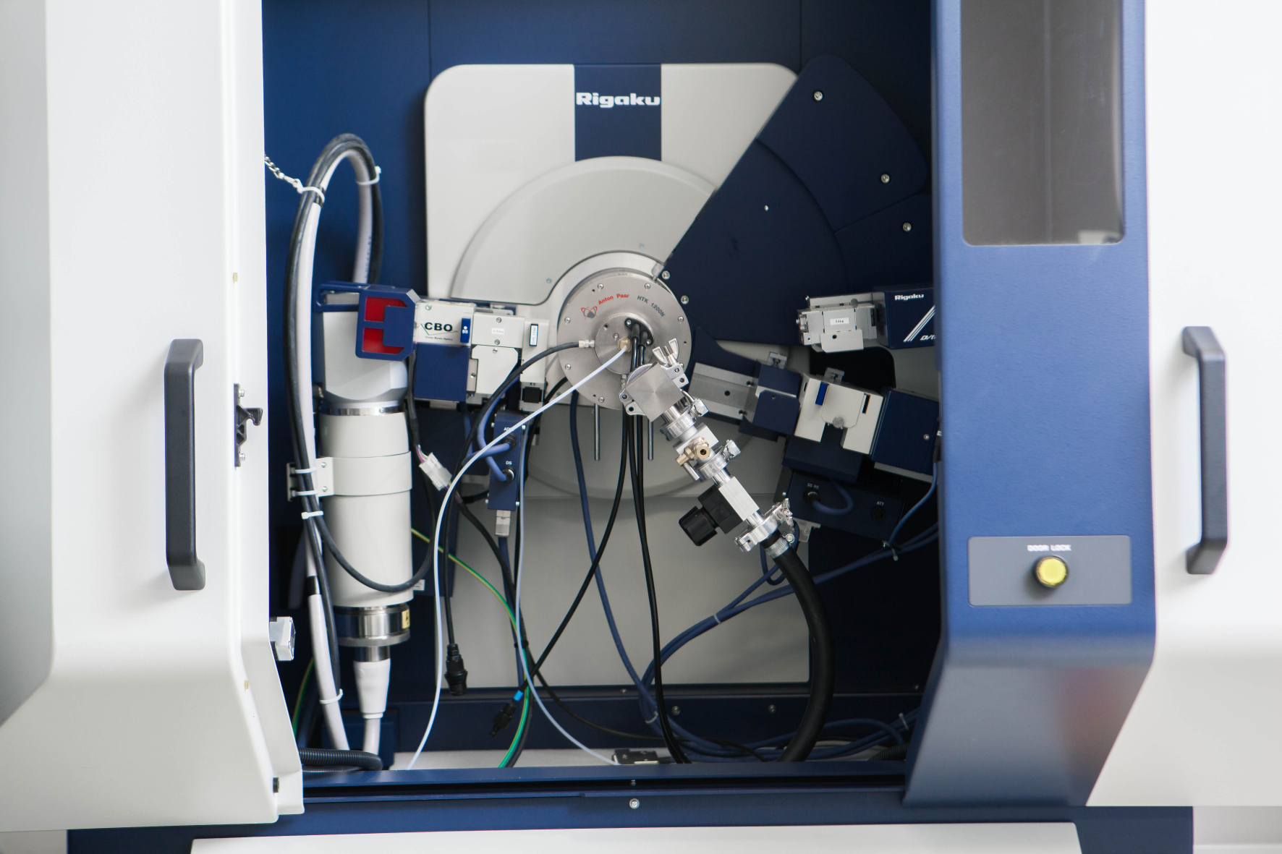
Rigaku Ultima IV typ III

Slide 9
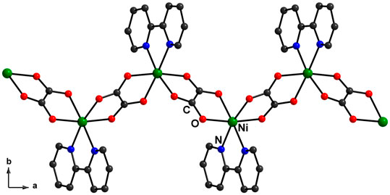
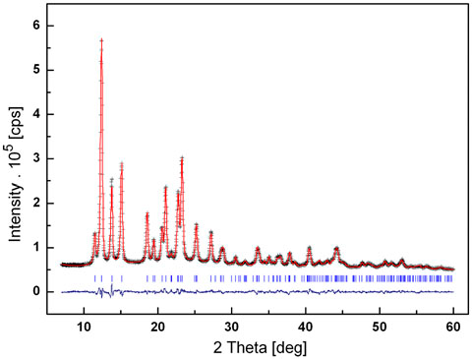
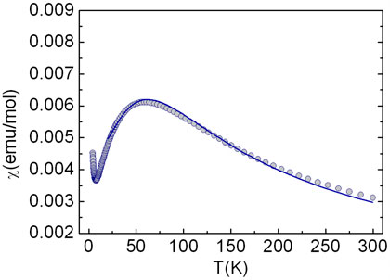
Gd(PDOA)(NO)(H₂O)₂
Prof. Černák, UPJŠ
[Ni(bpy)(ox)]
Temperature dependence of magnetic susceptibility

Slide 10
Magnetite
Ing. Koneracká, CSc
38(2) Å

Slide 11
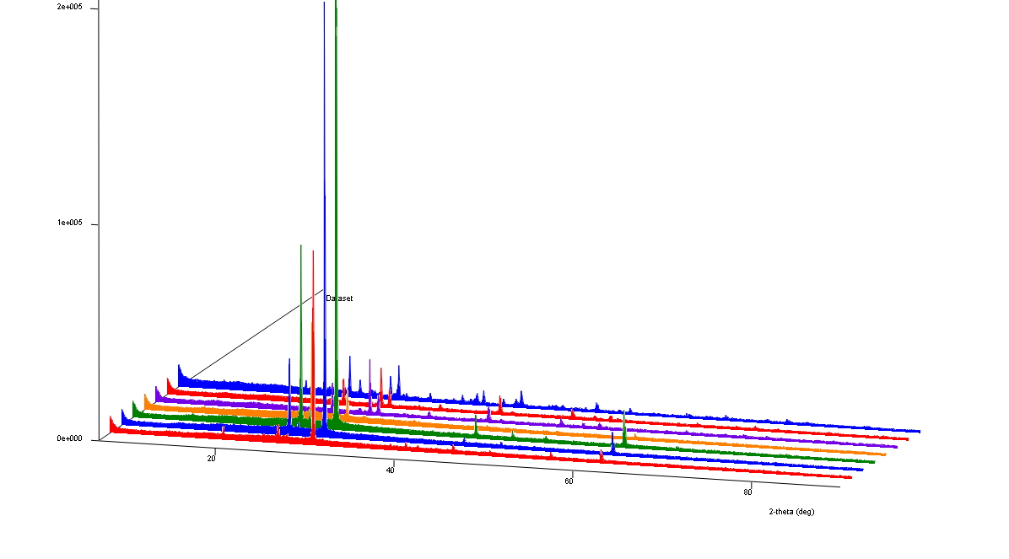
Kryolit RbF
Ing. F. Šimko, PhD
Ústav anorganickej chémie SAV
High temperature measurement

Slide 12
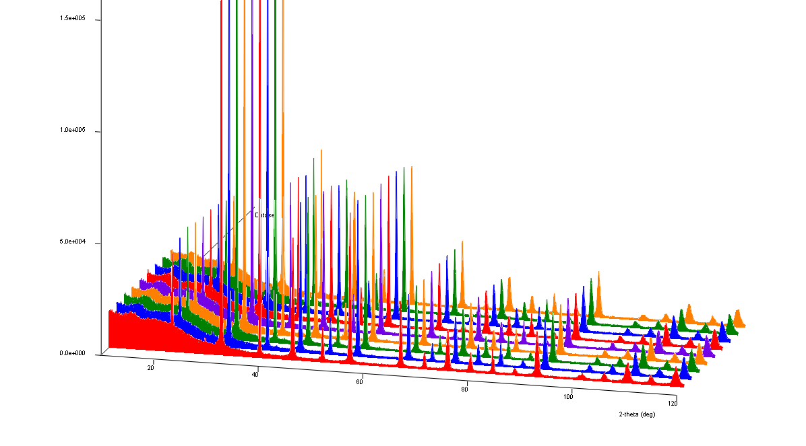
Sn-BaTiO₃
RNDr. V. Kovaľ, PhD ÚMV
Low temperature measurement
-110 °C- +75°C

Slide 13
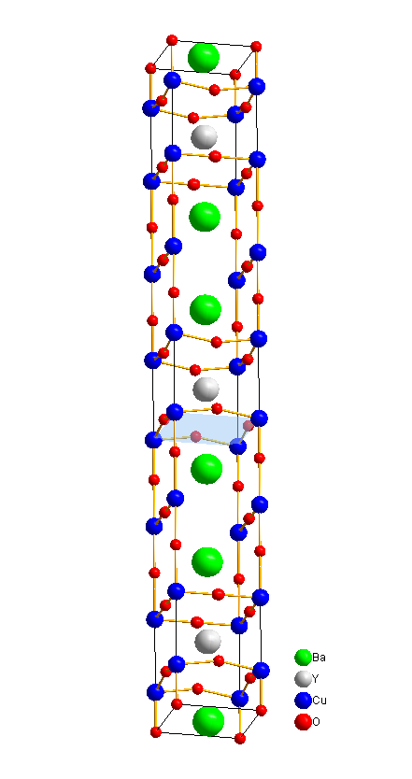
A new Gd-based HTSC with T_{c} above 100 K
Gd₃Ba₅Cu₈O_{18-d}
D. K. Namburi, University of Cambridge

Slide 14
DIAMOND
Crystal and Molecular Structure Visualization
www.crystalimpact.com

Slide 15
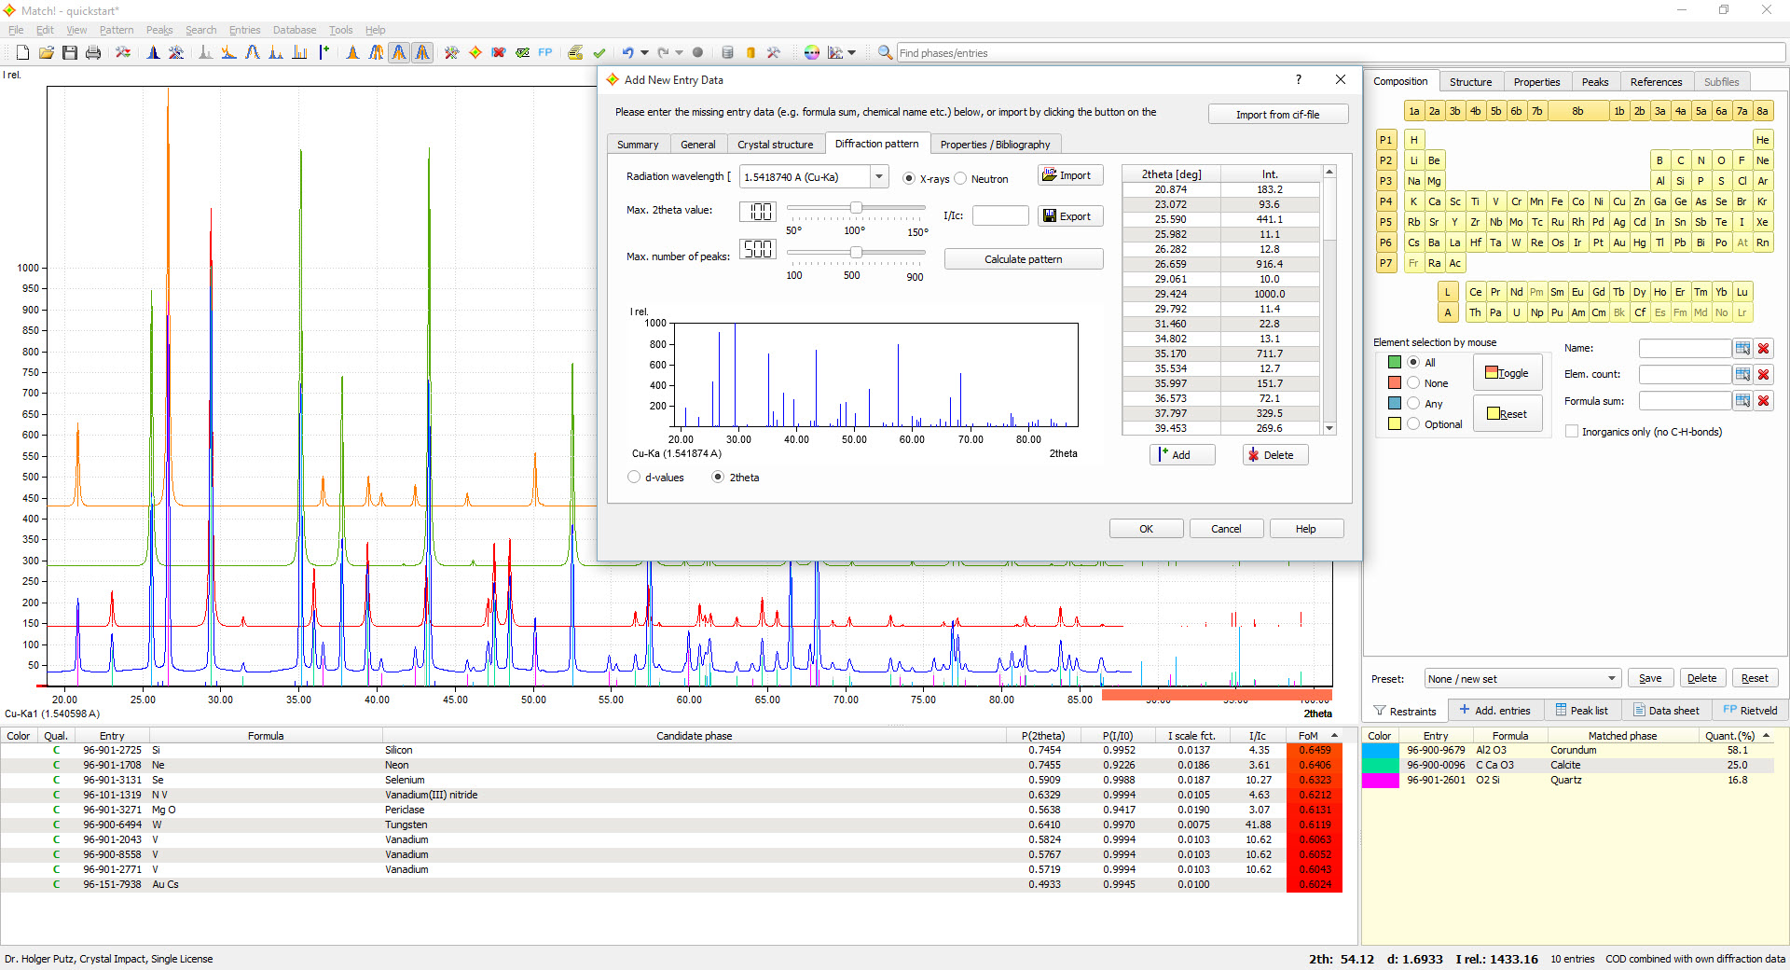
MATCH!
Phase Identification from Powder Diffraction
www.crystalimpact.com

